Slide 1
Sinagoghe distrutte
A FERRARA

Slide 2
Tempio Italiano
La sinagoga italiana o Tempio Grande Italiano è la più antica delle tre sinagoghe ospitate
nel complesso di via Mazzini. Nel corso dei secoli subisce vari ampliamenti e cessa di essere
adibita al culto dopo le devastazioni subite durante la Seconda Guerra Mondiale. Giorgio Bassani
la cita nel suo “Giardino dei Finzi Contini”.

Slide 3
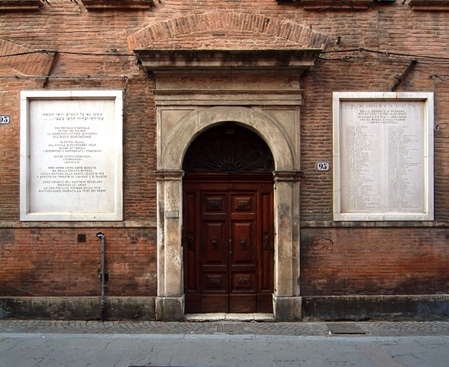
Sinagoga via Giuseppe Mazzini,93
La Sinagoga dopo il saccheggio ad opera dei fascisti nel settembre del 1941:
La Sinagoga (museo)oggi:
L’edificio, centro della Ferrara Ebraica fu acquistato nel 1485 da Ser Mele e destinato dopo la sua morte
“per sempre a comune uso degli ebrei”. Racchiude le tre sinagoghe ferraresi: la Scola Tedesca, la Scola
Italiana e la Scola Fanese, testimonianze della ricchezza culturale della comunità ferrarese. Oggi ospita il
museo ebraico.

Slide 4
-Ser Mele lascia alla Comunità lo stabile di via Mazzini perché diventi centro di preghiera e di studio
-Nel 1577 ottiene il permesso di iniziare i lavori di ampliamento e abbellimento: l’aula assume così la dimensione attuale di circa 163 metri quadrati.
-Dopo cinque secoli il Tempio Italiano cessa di avere funzione di culto nel 1944. Nel settembre di quell’anno nella sinagoga italiana vengono rinchiusi tutti gli ebrei catturati a Ferrara nell’ultima grande retata di febbraio, in tutto 55 fra anziani, donne e bambini, poi deportati a Fossoli e di qui ad Auschwitz. Poco dopo l’aula viene saccheggiata e distrutta dai nazi-fascisti. L’unica cerimonia celebrata da allora è quella in memoria delle vittime delle persecuzioni nei giorni del Kippur (giorno dell’espiazione) del 1945.
-L’ex Tempio Italiano si presenta oggi come un ampio salone, usato per lo più come sala conferenze. Inoltre ogni anno ospita un centinaio di persone per la celebrazione del Seder di Pesach (la cena della Pasqua ebraica).Alle pareti alcune lapidi ricordano importanti personaggi della Comunità ebraica ferrarese fra i quali Ser Mele e Isacco Lampronti, medico e rabbino vissuto a Ferrara nel XVII secolo
-«Quando ci incontravamo sul portone del Tempio, in genere all’imbrunire, dopo i laboriosi convenevoli scambiati nella penombra del portico finiva quasi sempre che salissimo in gruppo anche le ripide scale che portavano al secondo piano, dove ampia, gremita di popolo misto, echeggiante di suoni d’organo e di canti come una chiesa – e così alta, sui tetti, che in certe sere di maggio, coi finestroni laterali spalancati dalla parte del sole al tramonto, a un dato punto ci si trovava immersi in una specie di nebbia d’oro – c’era la sinagoga italiana».Giorgio Bassani, “Il giardino di Finzi Contini”

Slide 5
La piccola porta murata in via contrari
Questo percorso che testimonia la presenza ebraica a Ferrara, inizia da Via Contrari, in pieno centro cittadino e precisamente da una piccola porta murata . questa porta fu murata più̀ di quattrocento anni fa, per impedire che gli ebrei venissero a contatto con i cristiani. Infatti, secondo la normativa del tempo che regolava la vita del ghetto, questa doveva svolgersi solo all'interno , senza che gli abitanti potessero gettare l'occhio al di fuori. In via Mazzini 95, vi è l'ingresso principale della Sinagoga. Attraversando la strada, si trovano le altre due vie che con via Mazzini costituivano il ghetto: Via Vittoria e via Vignatagliata. Sono strade che confluiscono in piazzetta Isacco Lampronti , dedicata al medico, rabbino e famoso studioso ebreo del settecento. In via Vittoria un tempo Gattamarcia,al numero 39 si trovava la casa di riposo per anziani, con un'organizzazione all'avanguardia per l'epoca in cui nacque, mentre al numero 41 una lapide ricorda la Scola Spagnola completamente distrutta. In via Vignatagliata, al numero 33 si trovano due lapidi che ricordano che lì abitava Isacco Lampronti. Al numero 79 avevano sede l'asilo e la scuola ebraica, fondati a metà dell' ottocento. Durante il periodo delle leggi razziali, l’edificio ospitò classi dalla materna al liceo,con insegnanti di alto livello fra cui Giorgio Bassani. Queste sono le strade del silenzio, cha hanno mantenuto quasi intatto l’aspetto degli scorsi secoli, con gli edifici semplici ma dignitosi, ricchi di passaggi interni, ballatoi, scale e giardini

Slide 6
Colonna che sostiene la statua di Borso D’Este
Una curiosità è costituita dalla colonna che sostiene la statua
di Bordo d'Este, posta esattamente di fronte alla facciata del
Duomo. in quello che viene denominato "il volto del cavallo”
che conduce in piazza municipale. La colonna è composta di
varie pietre intersecate le une con le altre; si tratta di pietre
tombali tolte dagli antichi cimiteri ebraici: Nel 1961 quando
la statua è stata smontata, le pietre che costituiscono la colonna,
con le loro iscrizioni, hanno rivisto brevemente la luce e sono
state fotografate. ( Le immagini delle pietre tombali sono
conservate nell'archivio del museo ebraico).

Slide 7
Arcispedale di S. Anna
l 7 maggio del 1944 furono prelevati tutti i ricoverati ebrei senza tener conto del loro precario stato di salute: tra essi l’avvocato Bassani, cieco, il professor Magrini, paralizzato, e il signor Bezien cui era stata amputata una gamba; la loro pesecuzione è cominciata il 14 novembre del 1943 con l’incarceramento e si concluse con la deportazione.
A marzo era stato avviato a Fossoli Isacco Fink e l’11 maggio Olga Neppi.
Fortunatamente alcuni ebrei ricoverati in precedenza poterono salvarsi grazie all’attività svolta da alcuni dipendenti del personale dell’Ospedale S. Anna, tra questi il prof. Giovan Battista Dall’Acqua e suor Agnese Bulgarelli che cercarono in tutti i modi di salvare gli ammalati dalla deportazione.

Slide 8
Lapide della stazione di Ferrara
Posta il 27 gennaio 2005. È situata dinanzi al binario uno della stazione ferroviaria di Ferrara.
Ricorda la sosta del treno partito da Roma il 19 ottobre 1943 con 1023 ebrei avviati dai nazisti
verso il campo di sterminio di Auschwitz.
Fra i deportati ci sono molti componenti della famiglia Ravenna. In particolare Alba Ravenna
riuscì a dare un biglietto a un ferroviere per avvertire il fratello Renzo Ravenna di mettersi in salvo.

Slide 9
FINE ELEONORA SIGNORINI 3F

